Slide 1
Квест-игра для детей дошкольного возраста
«Скопа – птица-рыболов»

Slide 2
Интеграция образовательных областей: познавательное, социально-коммуникативное, речевое развитие.
Цель:
Способствовать развитию познавательного интереса детей к миру пернатых друзей, знакомить с птицей-рыболовом скопой.
Задачи:
- побуждать детей к установлению взаимосвязи живой и неживой природы через экологические цели;
- расширять представления детей о птицах, их повадках, внешнем виде, образе жизни;
- знакомить с птицей года – скопа (хищная птица-рыболов);
- развивать слуховое и зрительное внимание, мышление, речь;
- воспитывать доброе, бережное, заботливое отношение к нашим пернатым друзьям.

Slide 3
Задание № 1. Где живет наша птица? (карта-лабиринт «Помоги птице добраться до гнезда»)

Slide 4
Правильная дорожка!

Slide 5
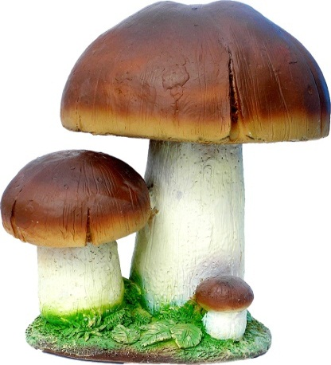
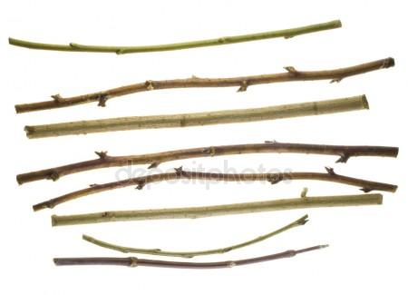
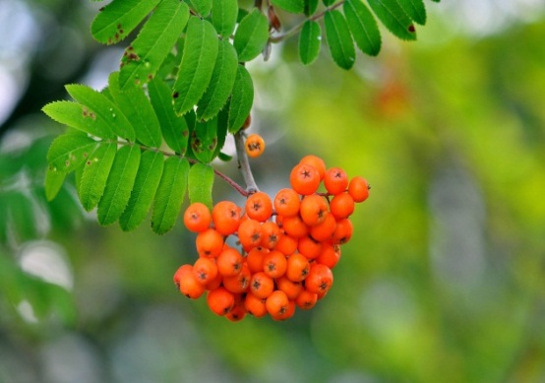
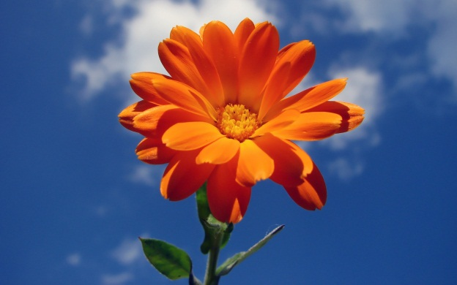
Задание № 2. Что птице нужно для постройки гнезда?
Трава
Грибы
Веточки и палочки
Ягоды
Цветы

Slide 6
Правильно – веточки и палочки!

Slide 7
Задание № 3. Чего не хватает? (найти недостающую часть птицы)

Slide 8
Правильно – крыла!

Slide 9
Правильно – хвоста!

Slide 10
Правильно – клюва!

Slide 11
Правильно – лап!

Slide 12
Задание № 4. «Поломанные» слова (переставить буквы, чтобы получилось правильное название птицы с картинки)

Slide 13
ВОСА это не правильно, а правильно -
СОВА

Slide 14
РИНГЬСЕ это не правильно, а правильно -
СНЕГИРЬ

Slide 15
ТЕЛДЯ это не правильно, а правильно -
ДЯТЕЛ

Slide 16
НАРОВО это не правильно, а правильно –
ВОРОНА

Slide 17
РОСОКА это не правильно, а правильно -
СОРОКА

Slide 18
ЦАНИСИ это не правильно, а правильно -
СИНИЦА

Slide 19
Скопа – это крупный околоводный хищник. У птицы темное оперение вверху, белое внизу, поперечная полоса на груди. Голова светлая с черной маской. Скопа населяет почти всю территорию нашей страны, но их немного. Селится она на больших деревьях, вблизи водоемов. Гнездо скопы большое. Скопа в них откладывает яйца и высиживает 2-3 птенцов.

Slide 20
Основной её пищей является рыба, которую она ловко ловит с поверхности воды. Также может питаться грызунами, земноводными. Если водоемы не замерзают, то птица ведет оседлый образ жизни, из холодных мест скопа улетает на зимовку в теплые края.

